Slide 1
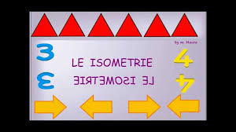
LE ISOMETRIE
Classe 5 sez. A Capoluogo
GEOMETRIA
Docente Pulcrano Rossella

Slide 2
Anche in geometria è possibile “spostare” una figura geometrica lasciandone inalterate forma e dimensioni. Questi movimenti che trasformano figure assegnate in altre congruenti (cioè sovrapponibili) prendono il nome di isometrie.
significa ” uguale misura”. Significa che se si sposta un oggetto o una figura nello spazio, esso non cambia la sua forma e le sue dimensioni, ma cambia solo la sua posizione.
Una figura piana può subire i seguenti spostamenti: una traslazione, una rotazione, un simmetria.

Slide 3
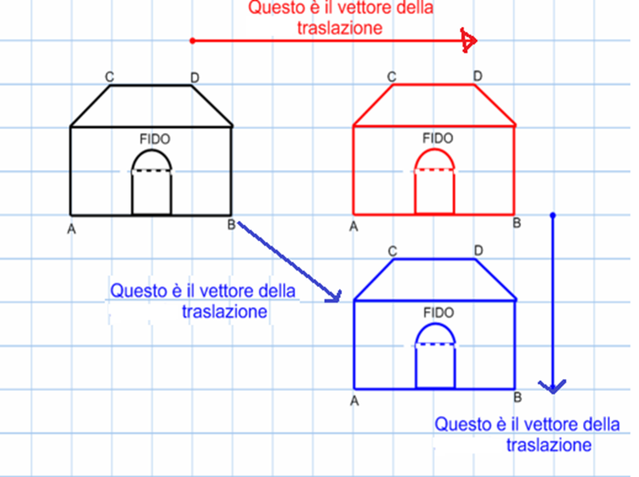
La traslazione
Quando un oggetto si sposta da un punto all’altro e tutti i suoi punti si muovono lungo la stessa direzione compie una traslazione, indicata dalla freccia, detta vettore. Questo spostamento può avvenire in linea orizzontale, verticale, obliqua.

Slide 4
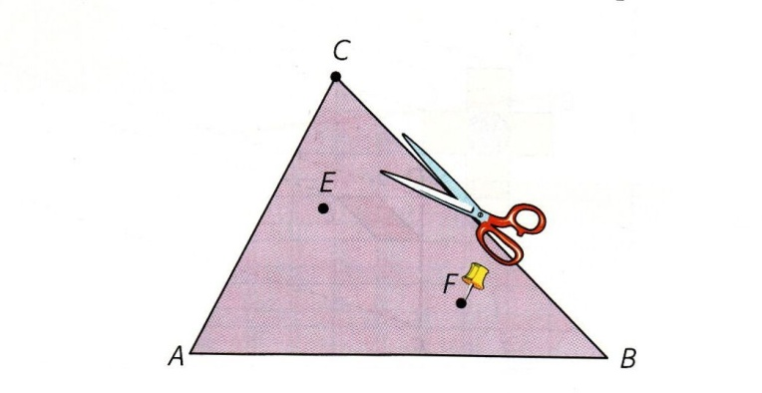
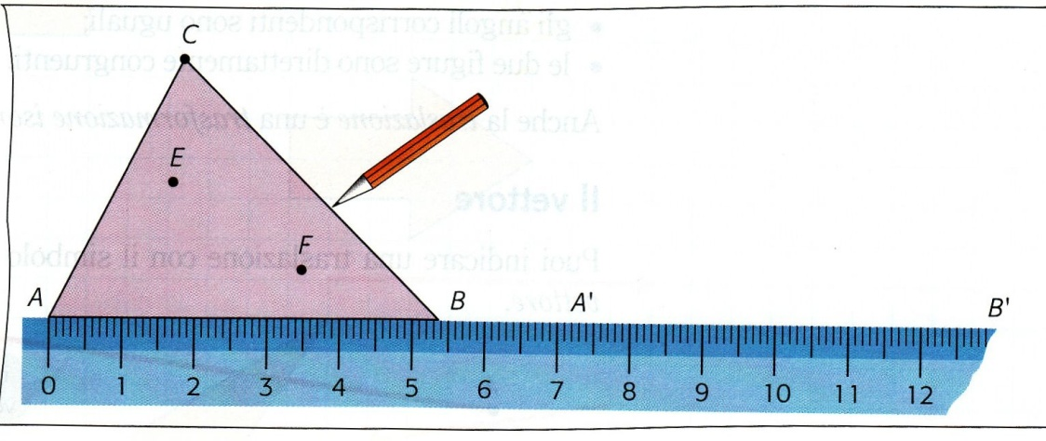
In pratica: Costruire con carta e forbici
Ritaglia un triangolo e fora due punti al suo interno
Appoggia il triangolo su un foglio, con un lato su un righello. Ricalca il suo contorno e, attraverso i fori, segna anche i punti al suo interno.

Slide 5
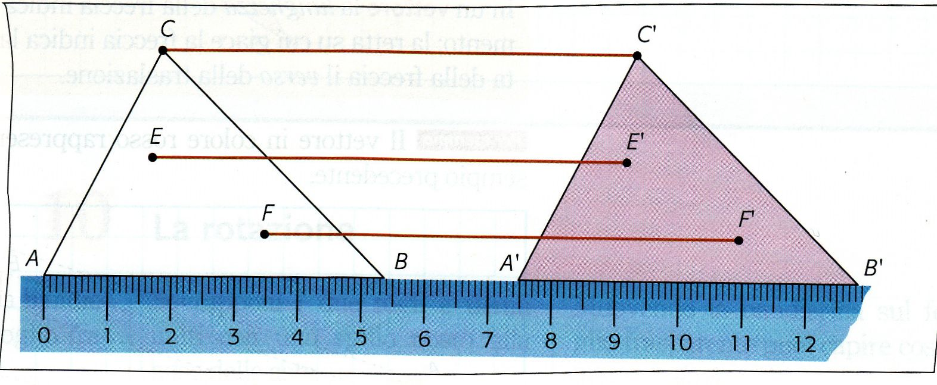
Fai scorrere il triangolo sul righello
Scopri che le distanze tra i punti corrispondenti nei due triangoli sono uguali: AA’=BB’=CC’=EE’=FF’ Hai eseguito una traslazione. Quando una figura nel piano subisce una traslazione tutti i suoi punti sono spostati a distanze uguali in una certa direzione.

Slide 6
Il vettore
Alcuni di voi avranno effettuato uno spostamento considerevole, altri un piccolo spostamento. Ognuno, avrà spostato la figura nella direzione e nel verso preferito.
Quindi, per stabilire la posizione di F’ è necessario conoscere: a) di quanto si sposta la figura, cioè l’intensità dello spostamento; b) in che direzione si sposta la figura, cioè la direzione dello spostamento; c) in che verso si sposta la figura, cioè il verso dello spostamento.

Slide 7
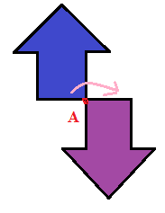
La rotazione
La rotazione è lo spostamento di una figura o un oggetto attorno a un punto, chiamato centro di rotazione.
L’angolo di rotazione indica di quanti gradi deve ruotare la figura; il verso di rotazione (o senso) indica se la figura ruota nello stesso senso delle lancette dell’orologio (orario) oppure nel senso opposto (antiorario).
La freccia ha subito una
rotazione di 180° in senso orario.

Slide 8
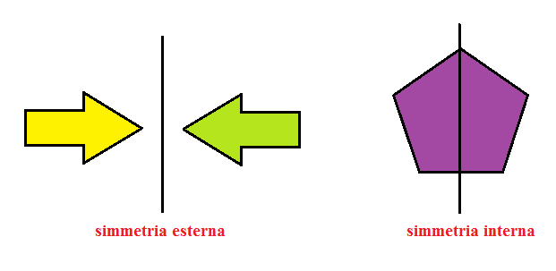
La simmetria
La simmetria è lo spostamento di una figura o di un oggetto attorno a una retta, chiamata asse di simmetria. Ogni punto della figura di partenza ha un suo punto simmetrico rispetto all’asse di simmetria. Ogni punto e il suo simmetrico sono equidistanti dall’asse di simmetria.
L’asse di simmetria può essere esterno o interno alla figura.

Slide 9
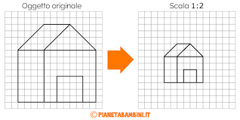
La similitudine
La similitudine a differenza delle isometrie è un operazione di ingrandimento o di riduzione di una figura, è una trasformazione che cambia le dimensioni, ma non la forma della figura stessa.

Slide 10
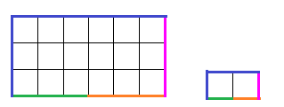
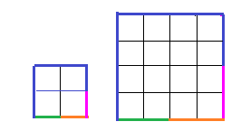
Ridurre in scala significa rimpicciolire una figura. Per poter risalire alle dimensioni originarie è importante rimpicciolire secondo un criterio.
Il rettangolo grande è stato rimpicciolito.
Il rapporto di riduzione è 3 : 1 (tre a uno). Vuol dire che per ogni gruppo di 3 quadretti ne è stato disegnato 1.
Tutti i lati sono stati ridotti allo stesso modo.
Lo stesso discorso vale quando si vuole ingrandire una figura.
Il quadrato piccolo è stato ingrandito.
Il rapporto d’ingrandimento è uno a due (1 : 2). Vuol dire che per ogni quadretto ne sono stati disegnati 2.
Tutti i lati sono stati ingranditi in questo modo.
Se si riduce o ingrandisce una figura, tutte le misure devono mantenere costante il rapporto fra esse. Si ottiene un’altra figura con la stessa forma, ma dimensione diversa. Le due figure si dicono simili

